Slide 1
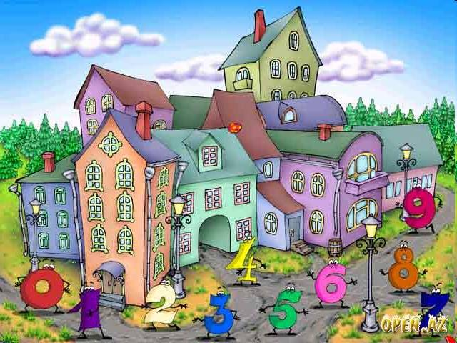
ч
и
с
л
о
и
ц
а
ы
р
ф

Slide 2

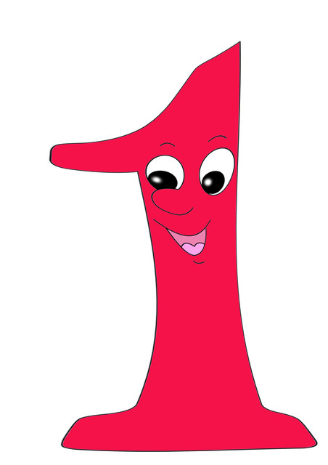

СКОЛЬКО ?

Slide 3

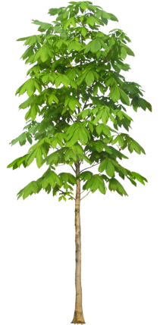
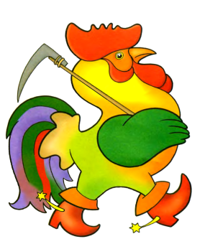


На этой картинке
ОДИН петушок.
ОДИН петушок –
Золотой гребешок.
1

Slide 4
0
1
2
7
3
Найди цифру!

Slide 5

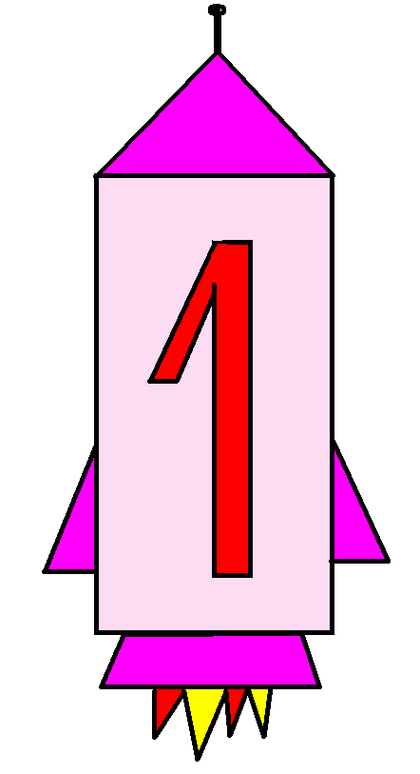
Вот один, иль единица, Очень тонкая, как спица.

Slide 6
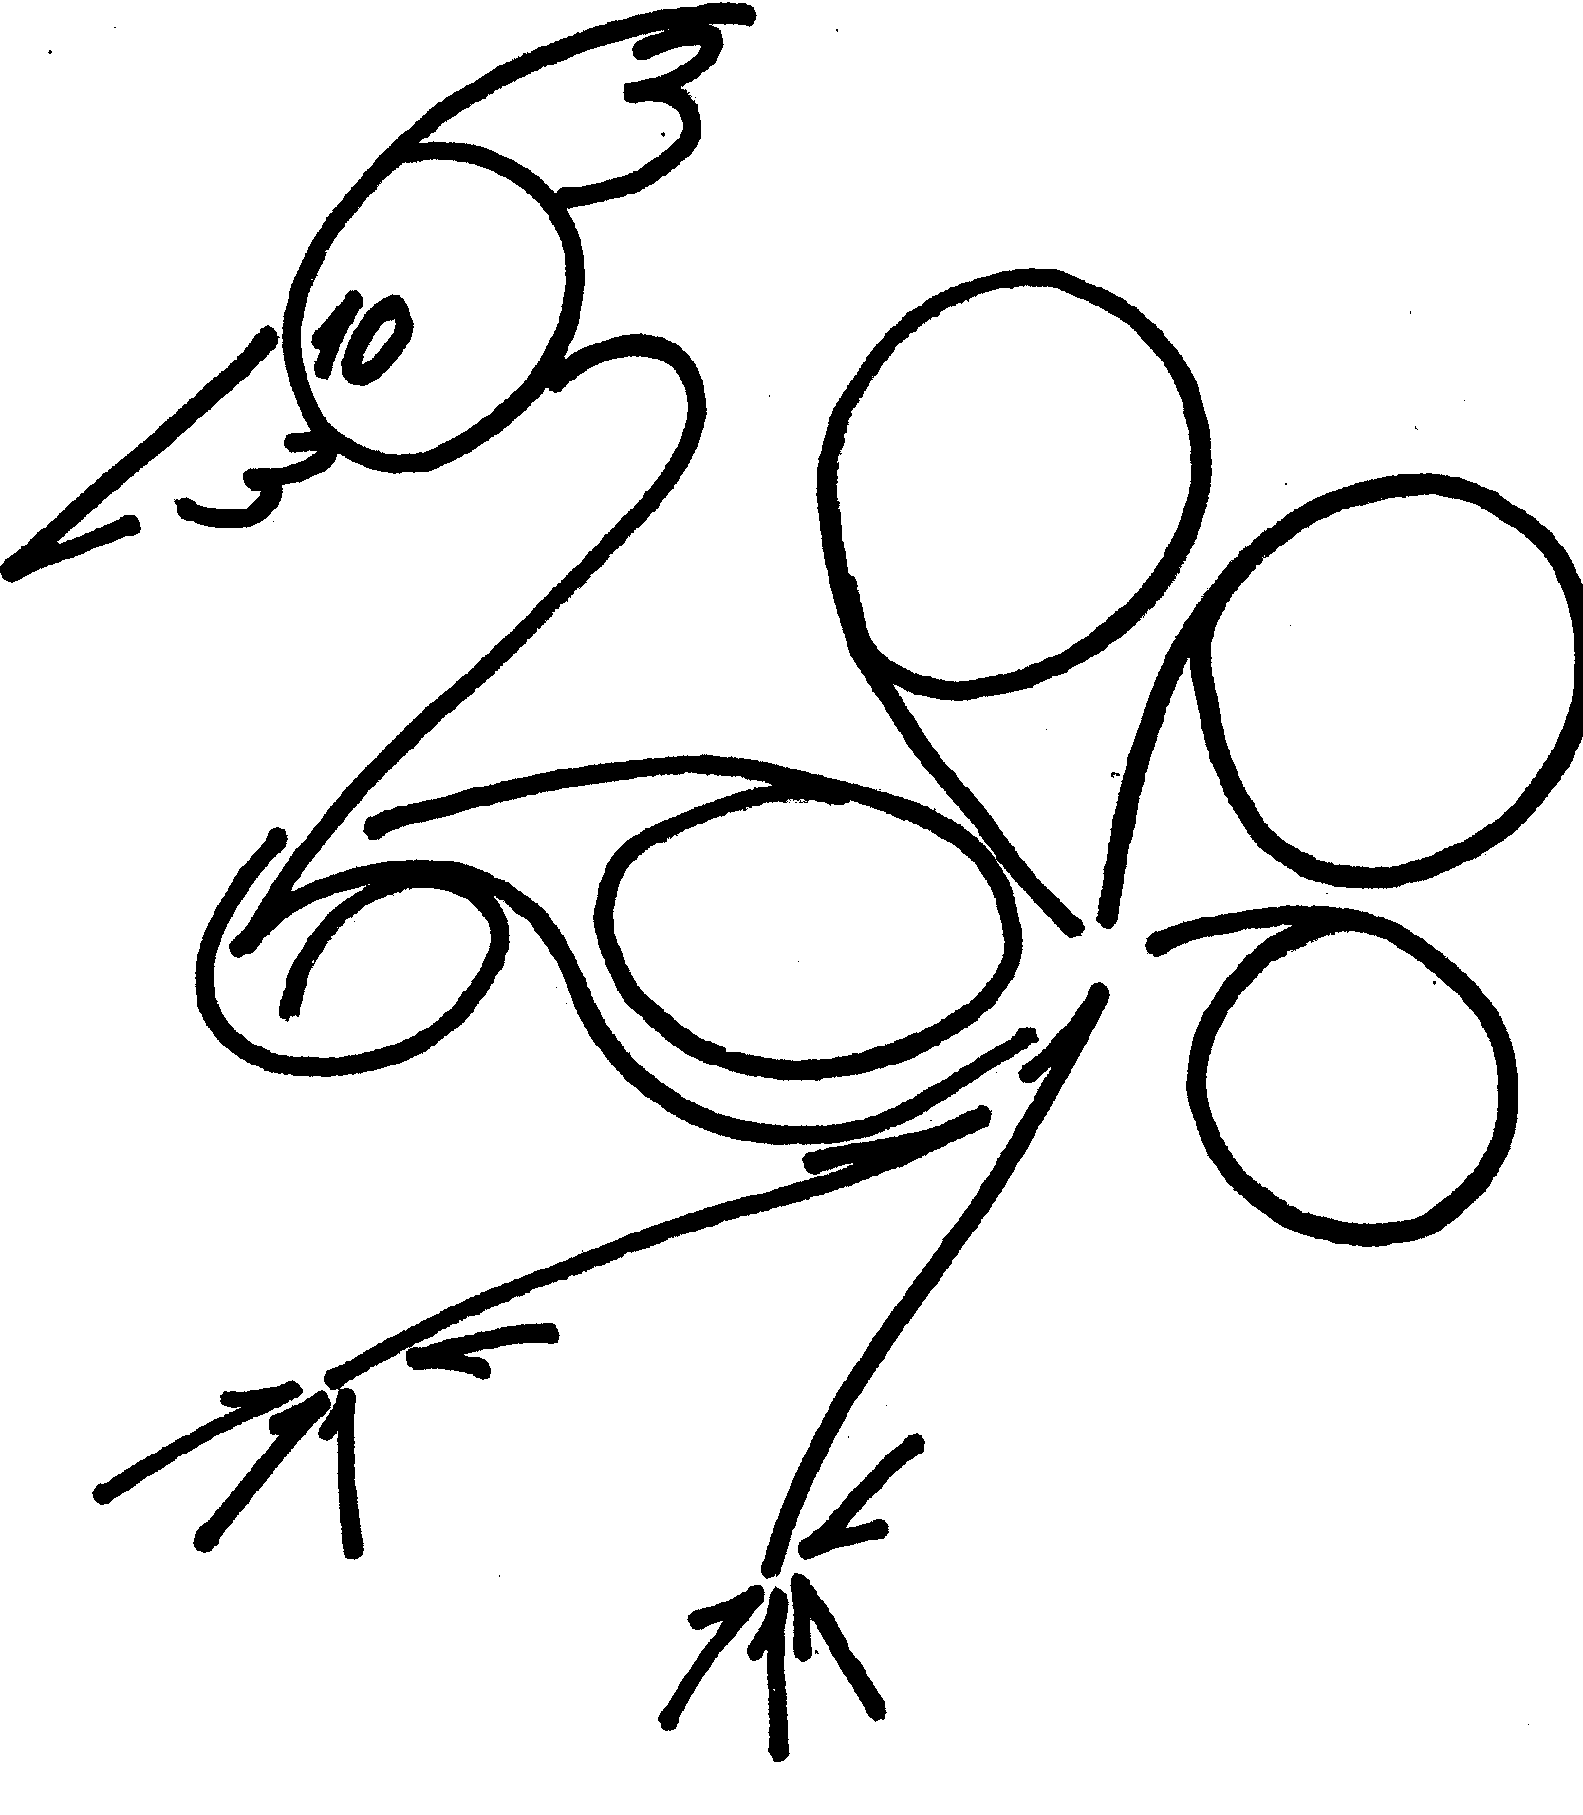
Хвост с узорами,
Сапоги со шпорами!
1

Slide 7
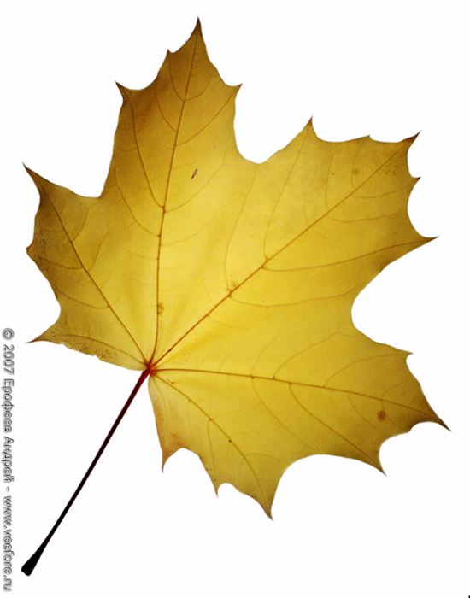


Slide 8

1
1

Slide 9
